Slide 1
Mikuláš, čert a anděl
Registrační číslo projektu: CZ.1.07/1.1.38/02.0025
Název projektu: Modernizace výuky na ZŠ Slušovice, Fryšták, Kašava a Velehrad
Tento projekt je spolufinancován z Evropského sociálního fondu a státního rozpočtu České republiky.
PČ_018_Práce s drobným materiálem_Mikuláš, čert a anděl
Autor: Mgr. Petra Zdráhalová
Škola: Základní škola Fryšták, okres Zlín, příspěvková organizace

Slide 2
Anotace:
Digitální učební materiál je určen pro rozvoj tvořivosti
Materiál rozvíjí dětskou představivost a motoriku
Je určen pro předmět Pracovní činnosti a 5. ročník
Tento materiál vznikl jako doplňující materiál k předmětu Pracovní činnosti na 1. st. ZŠ

Slide 3
Mikuláš, čert a anděl
Tradicí v adventním čase je i příchod tří oblíbených postav: Mikuláše, čerta a anděla. Pro některé děti oblíbení a očekávaní, pro některé spíše obavou a nepříjemnou událostí. Proto s dětmi vytvoříme milé postavičky, které nám čekání na předvečer sv. Mikuláše uspíší nebo alespoň zmírní strach z očekávání nelibého. Necháme dětem na výběr, kterou z postav si zvolí, protože jde o úkol nesnadný, ale ve finále velmi pěkný.

Slide 4
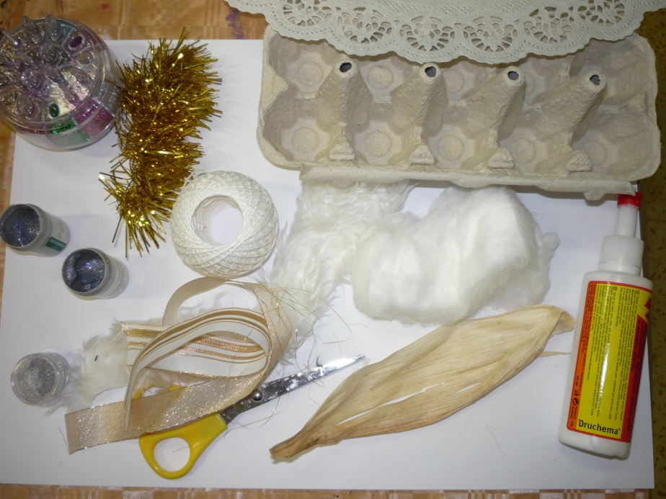
Připravíme si: krabičku od vajíček, lepidlo Herkules, nůžky, provázek, látky, kožešiny, vánoční mašle, …
… vánoční řetězy, vatu, lýko špejle, ubrousky, temperové barvy, flitry …

Slide 5
1. Z krabice od vajíček vystřihneme tvar tělíčka.

Slide 6
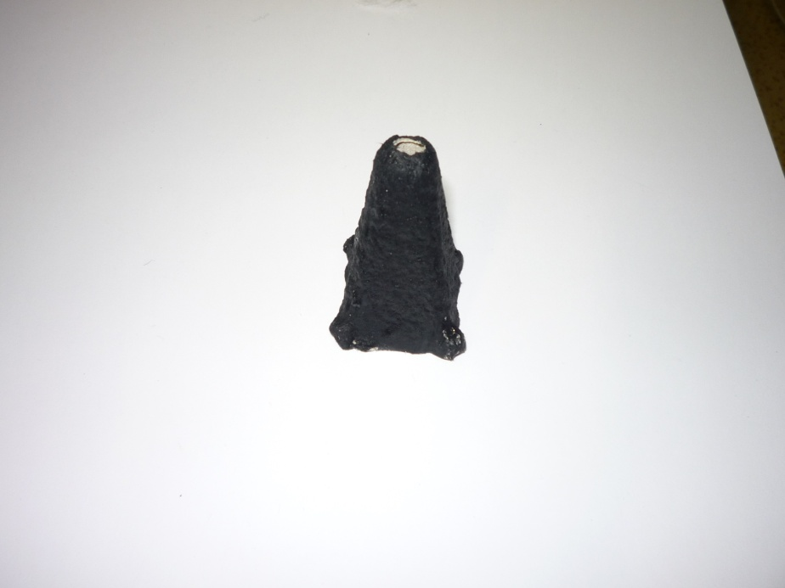
2. Podle barvy vybrané postavičky pomalujeme tělíčko základní temperovou barvou: anděl –bílý, čert – černý, Mikuláš – červený.

Slide 7
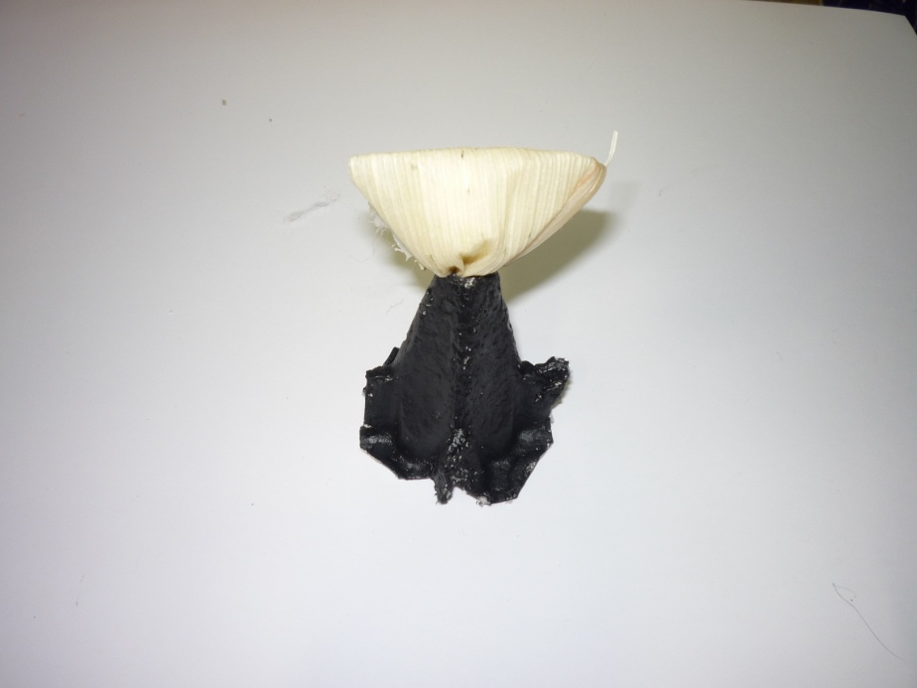
3. Z kuličky vaty vymodelujeme hlavu, můžeme ji potáhnout rozmočeným kukuřičným lýkem, dole svážeme provázkem a vsuneme do otvoru v tělíčku.

Slide 8
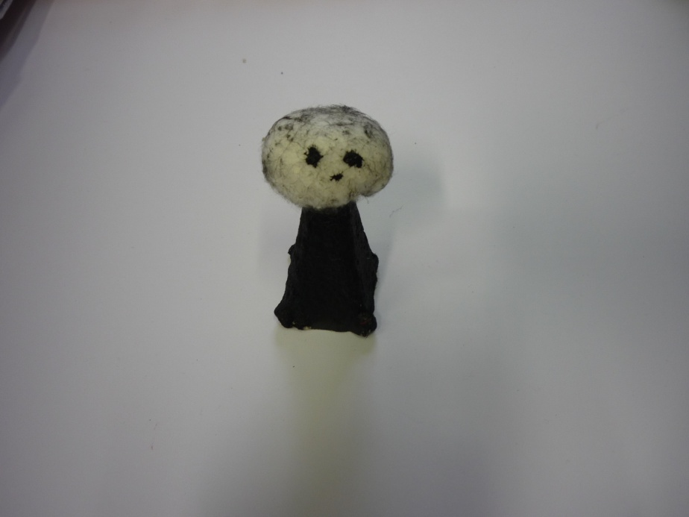
4. Domalujeme tenkým štětcem temperovou barvou oči a pusu.

Slide 9
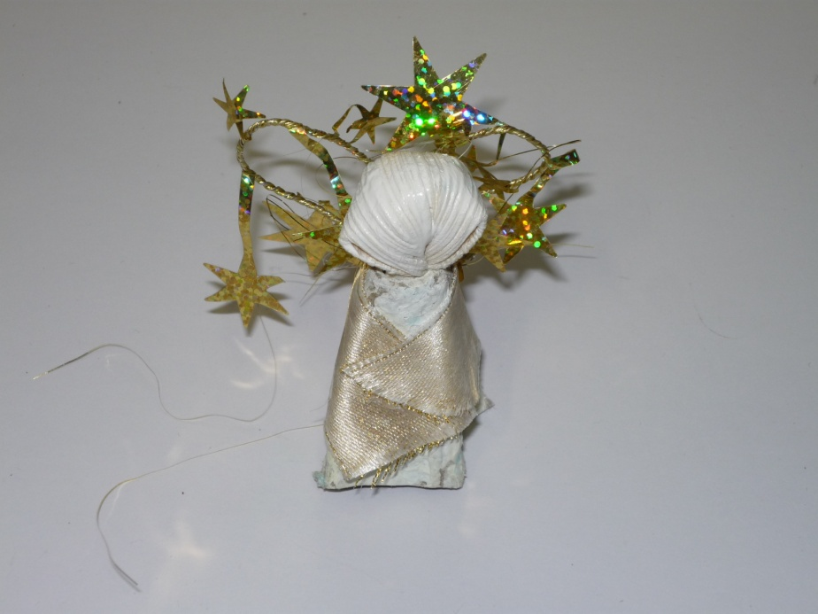
6. Postavy dozdobíme vatou, mašlemi, třpytkami apod., dle fantazie dětí.

Slide 10
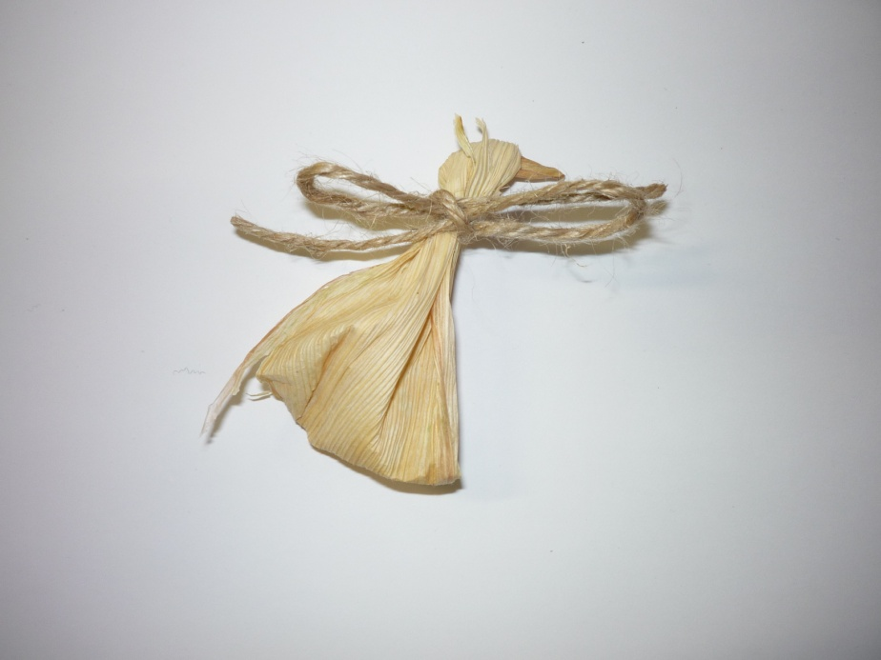
7. Dotvoříme různé doplňky: pytel pro čerta na zlobivé děti, ruce spletené z provázku do copánku, kouzelná Mikulášova hůl…

Slide 11
8. Hotový čert s růžky z hřebíčků.

Slide 12
9. Hotový andělíček

Slide 13
10. Hotový Mikuláš

Slide 14
11. A všichni pohromadě…

Slide 15
Použité fotografie:
- Fotografie vlastní

